Slide 1
Xây dựng cơ chế truy vấn dữ liệu theo ngữ nghĩa trong môi trường đa nền tảng IoT
Trường đại học Bách Khoa Hà Nội
Viện Công nghệ thông tin và truyền thông
Đồ án tốt nghiệp đại học
Sinh viên thực hiện: Đỗ Chí Thành
Giáo viên hướng dẫn: TS. Vũ Văn Thiệu

Slide 2
Nội dung trình bày
Giới thiệu đề tài
Cơ sở lý thuyết và các công nghệ liên quan
Xây dựng hệ thống IoT và cơ chế truy vấn dữ liệu theo ngữ nghĩa
Thử nghiệm hệ thống
Kết luận và hướng phát triển

Slide 3
1. Giới thiệu đề tài
Lý do thực hiện đề tài
Môi trường IoT rất đa dạng về thiết bị và nền tảng quản lý các thiết bị
Mỗi nền tảng có một định dạng dữ liệu khác
Do đó, phải chuẩn hóa các định dạng dữ liệu về một định dạng chung
Dữ liệu sau khi chuẩn hóa cần có một cơ chế truy vấn dựa trên ngữ nghĩa để gần gũi hơn với người sử dụng
Ví dụ: Liệt kê các thiết bị thông minh trong trung tâm HPCC

Slide 4
1. Giới thiệu đề tài
Nhiệm vụ đề tài
Xây dựng hệ thống IoT đa nền tảng
Xây dựng một ontology biểu diễn tri thức cho hệ thống vừa xây dựng
Xây dựng các driver để chuẩn hóa dữ liệu
Xây dựng cơ chế truy vấn dữ liệu theo ngữ nghĩa dựa trên ontology

Slide 5
2. Cơ sở lý thuyết và các công nghệ liên quan
2.1 Các công nghệ IoT
2.2 Cơ sở lý thuyết truy vấn ngữ nghĩa

Slide 6
2.1 Các công nghệ IoT
Phần cứng
Cảm biến nhiệt độ-độ ẩm, cảm biến người, cảm biến ánh sáng
Đèn LED
Arduino, Esp8266
Raspberry Pi 3
Giao thức
Wifi
MQTT

Slide 7
2.1 Các công nghệ IoT
Nền tảng quản lý thiết bị IoT
IBM, Microsoft, Ericsson, ...
OpenHAB, HomeAssistant, Thingsboard, ...

Slide 8
2.2 Cơ sở lý thuyết truy vấn ngữ nghĩa
Ontology
Là mô hình biểu diễn tri thức về một miền lĩnh vực
Chia sẻ tri thức về lĩnh vực, có thể được tái sử dụng
Các thành phần chính của ontology
Cá thể: Là các thực thể trong miền lĩnh vực
Khái niệm: Tập hợp trừu tượng các thực thể
Thuộc tính: Tính chất, khía cạnh của các đối tượng
Mối quan hệ: Thể hiện sự liên quan giữa các khái niệm
Ràng buộc: Các điều kiện phải thỏa mãn

Slide 9
2.2 Cơ sở lý thuyết và các công nghệ liên quan
Các bước xây dựng Ontology:
Bước 1: Xác định lĩnh vực và phạm vi của ontology
Bước 2: Xem xét kế thừa các ontology có sẵn
Bước 3: Liệt kê các thuật ngữ quan trọng trong ontology
Bước 4: Xây dựng các khái niệm và cấu trúc phân cấp các khái niệm
Bước 5: Định nghĩa thuộc tính và các mối quan hệ
Bước 6: Định nghĩa các ràng buộc của các thuộc tính
Bước 7: Tạo các thực thể

Slide 10
Các ontology có sẵn trong môi trường IoT
SSN ontology
Mô tả các cảm biến, các quan sát và các khái niệm liên quan khác.
Thiếu mô tả cụ thể các loại cảm biến, đơn vị của các quan sát thu được, thời gian, ...
IoT_A ontology
Cung cấp các khái niệm chính như Service và các khái niệm liên quan tới Service
IoT_lite ontology
Là một ontology rút gọn của SSN ontology, biểu diễn các tài nguyên và các dịch vụ trong IoT.

Slide 11
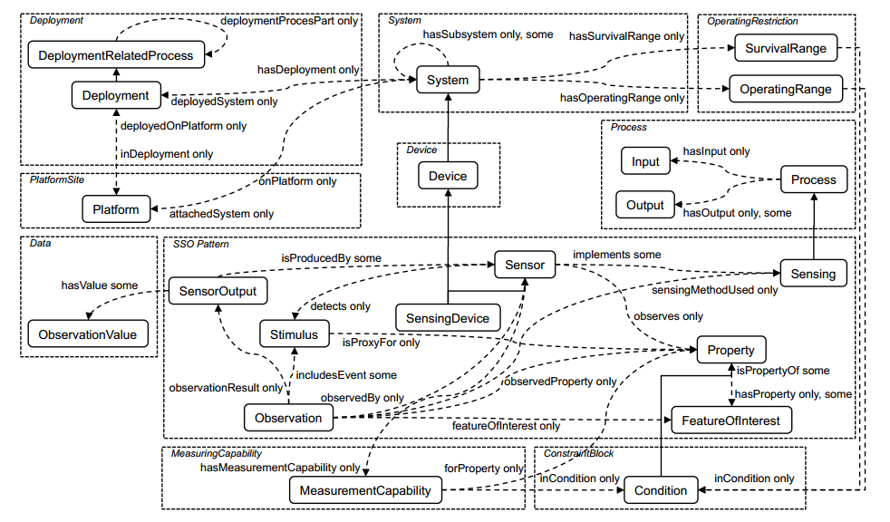
Hình 1: SSN ontology. Nguồn [1]

Slide 12
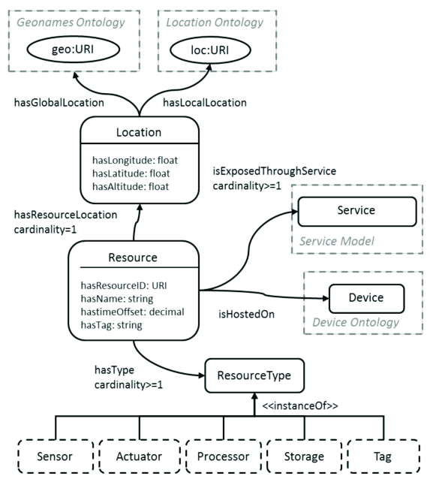
Hình 2: IoT_A Ontology. Nguồn: [2]

Slide 13
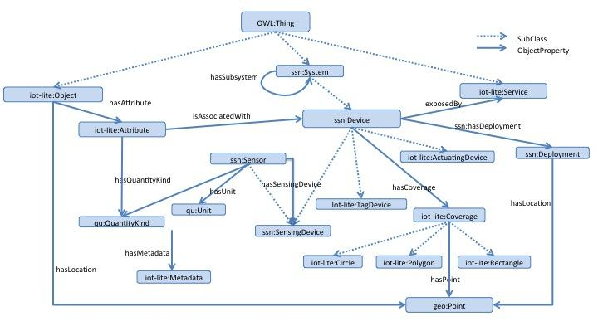
Hình 3. IoT Lite ontology. Nguồn: [3]

Slide 14
3. Xây dựng hệ thống IoT và cơ chế truy vấn theo ngữ nghĩa
3.1 Xây dựng hệ thống IoT
3.2 Xây dựng Ontology
3.3 Xây dựng driver ánh xạ dữ liệu
3.4 Xây dựng cơ chế truy vấn ngữ nghĩa

Slide 15
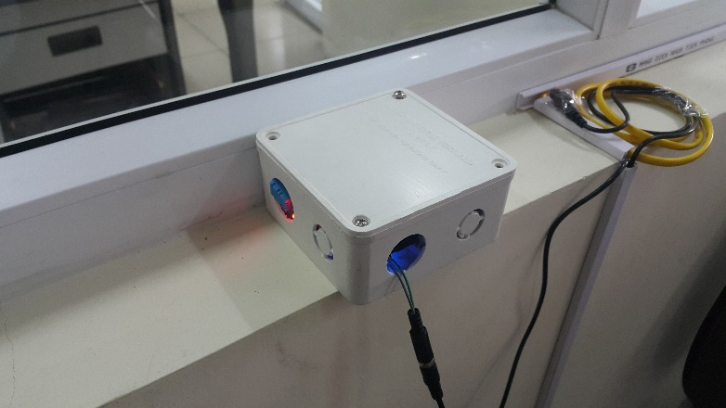
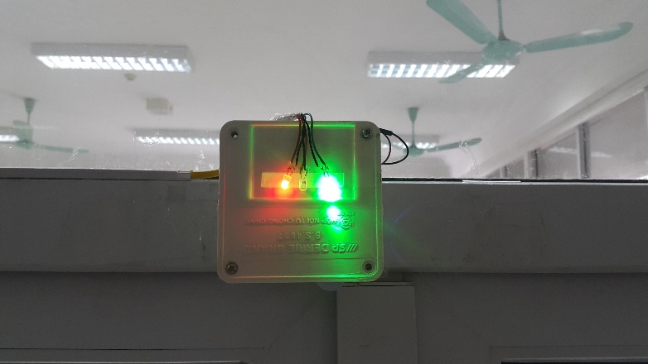
3.1 Xây dựng hệ thống IoT
Phần cứng
Một cảm biến chuyển động
Một cảm biến ánh sáng
Một cảm biến nhiệt độ, độ ẩm
Ba đèn LED

Slide 16
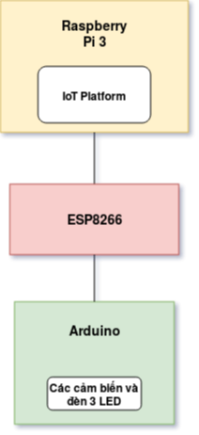
Hình 4. Mô hình triển khai

Slide 17
3.1 Xây dựng hệ thống IoT
Các nền tảng IoT sử dụng
OpenHAB
HomeAssistant
Thingsboard

Slide 18
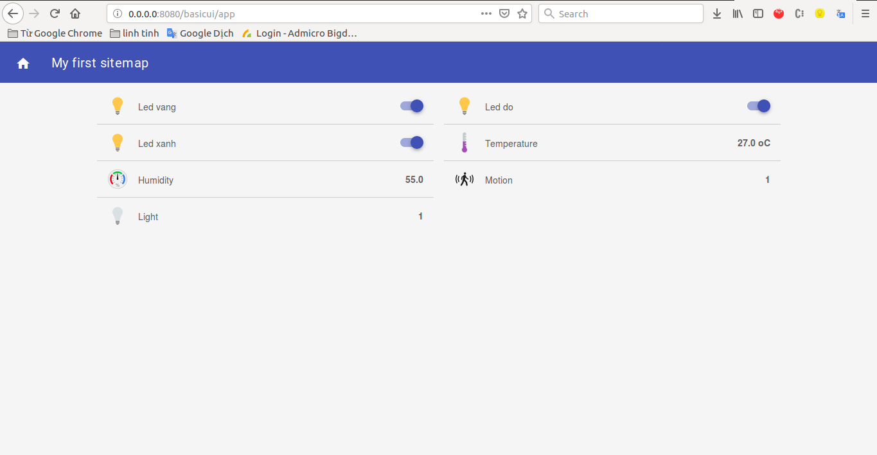

Slide 19
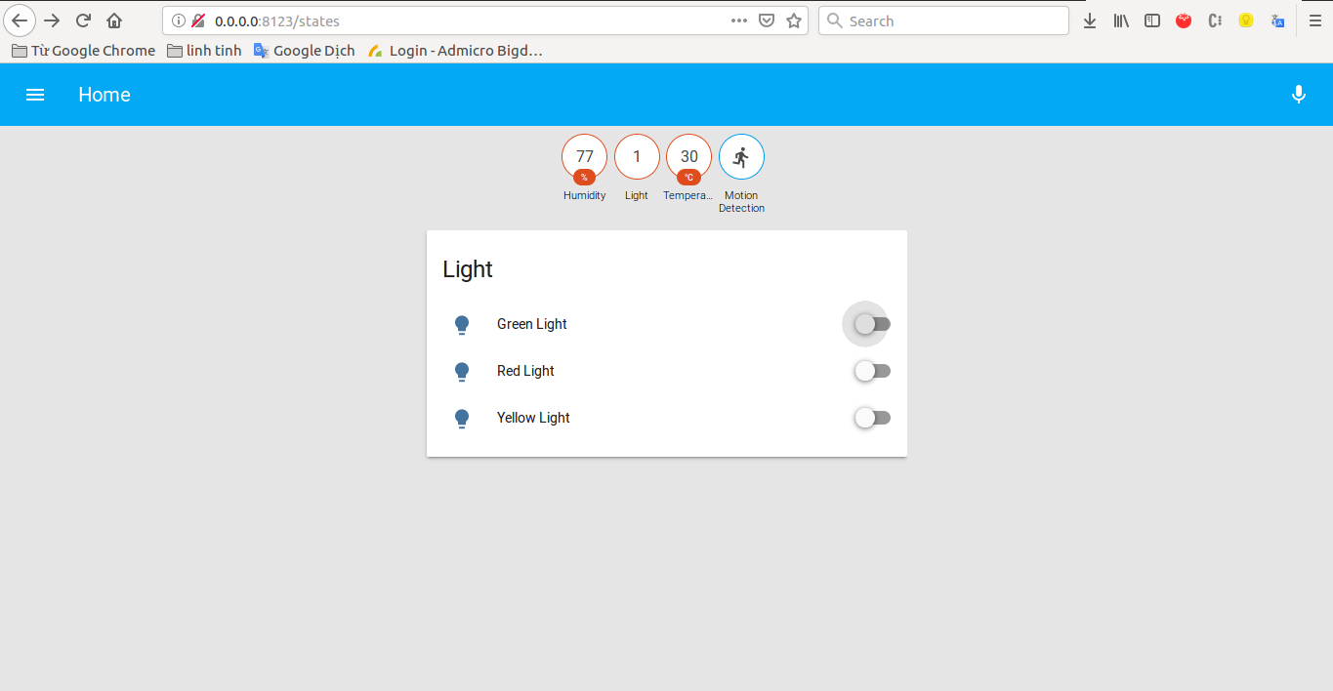
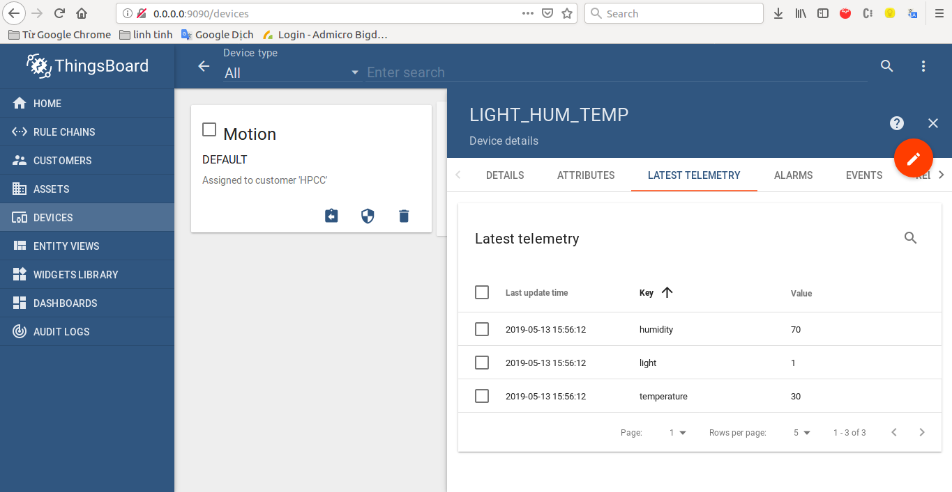

Slide 21
3.2 Xây dựng ontology

Slide 23
3.2 Xây dựng ontology
Bước 1: Xác định lĩnh vực, phạm vi của ontology
Bước 2: Xem xét kế thừa các ontology có sẵn
Bước 3: Liệt kê các thuật ngữ quan trọng
Smart Context: Phạm vi triển khai hoặc một ứng dụng IoT
Platform: Nền tảng quản lý các thiết bị IoT
Source: Thiết bị vật lý / ảo, sinh ra dữ liệu về môi trường xung quanh.
Source có thể là một Thing, Gateway hay một Container
Metric: Độ đo của dữ liệu
Data Point: Các điểm dữ liệu được sinh ra
Log: các tệp tin lưu thông tin lịch sử của dữ liệu

Slide 24
3.2 Xây dựng ontology
Bước 4: Xây dựng các khái niệm và cấu trúc phân lớp
Smart Context là khái niệm có tính tổng quát cao nhất, là nút gốc
Platform, Source, Metric, Data Point, Log là các khái niệm trung gian
Thing, Gateway, Container, ... là các khái niệm lá
Bước 5: Xác định thuộc tính và mối quan hệ
Bước 6: Xác định các ràng buộc
Các định danh, tên của các thực thể phải là kiểu String
hasTimeCollect phải là một giá trị kiểu datetime
...

Slide 25
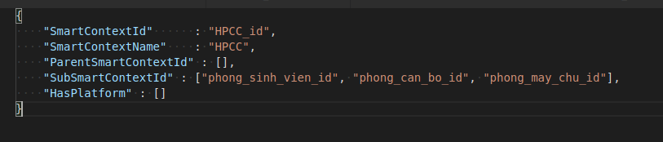
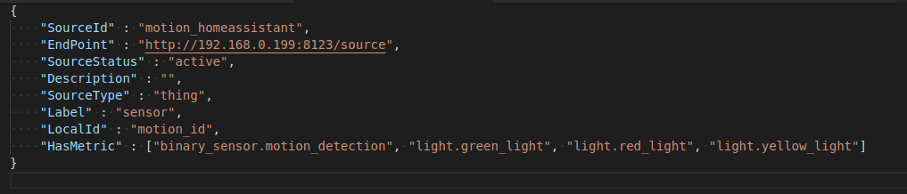
3.2 Xây dựng ontology
Bước 7: Xây dựng các thực thể

Slide 26
3.3 Xây dựng driver ánh xạ dữ liệu theo ontology

Slide 27
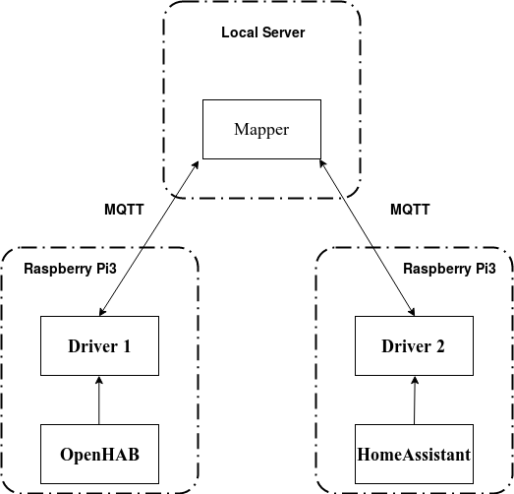

Slide 28
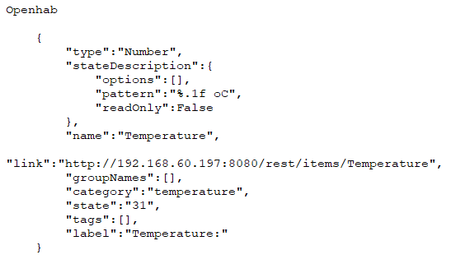
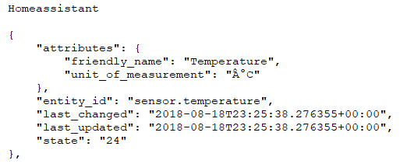
Định dạng dữ liệu trước khi ánh xạ

Slide 29
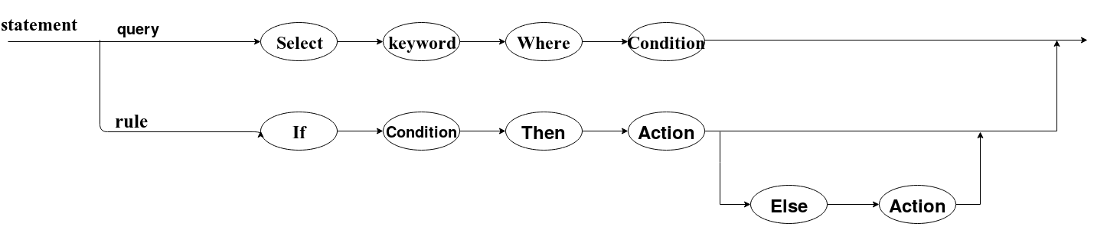
3.4 Xây dựng cơ chế truy vấn ngữ nghĩa
Cấu trúc câu truy vấn

Slide 30
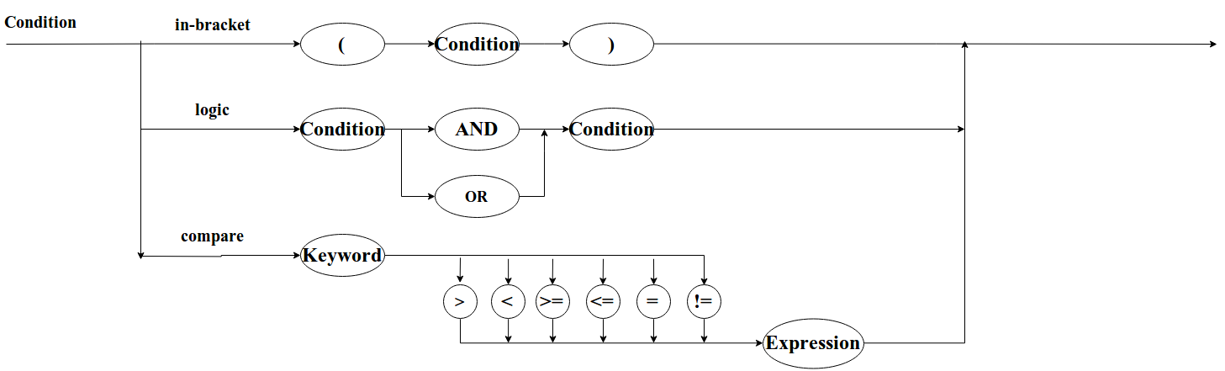
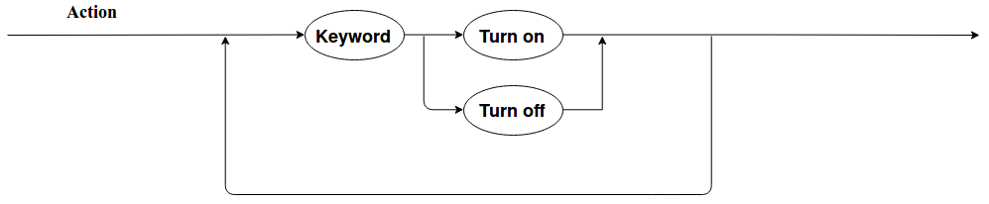

Slide 31
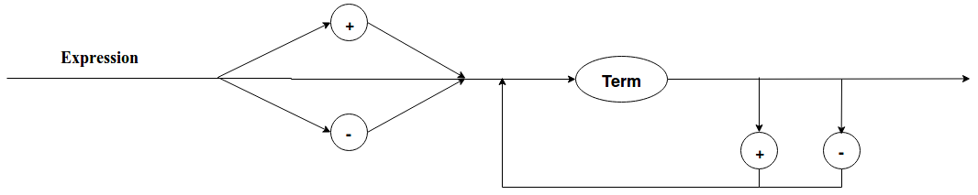
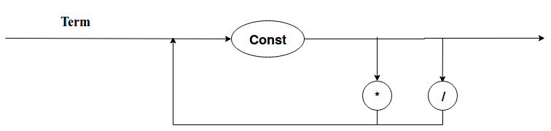
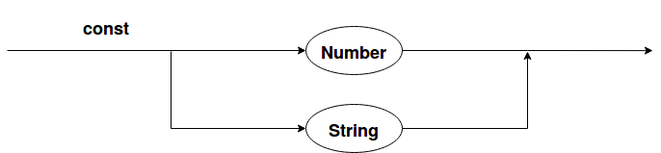

Slide 32
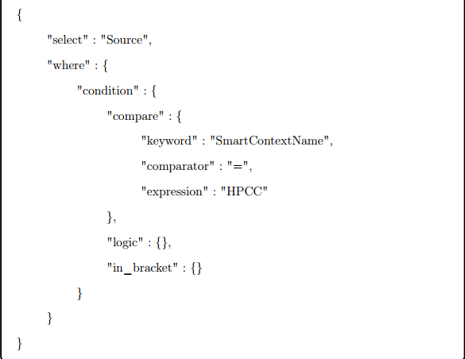

Slide 33
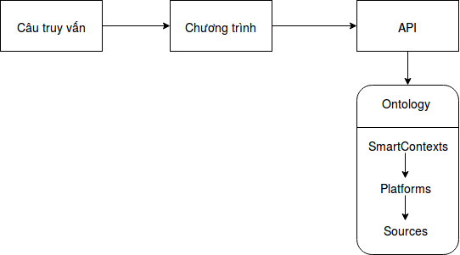
Cơ chế truy vấn ngữ nghĩa

Slide 34
4. Thực nghiệm
Kịch bản thực nghiệm (chứng minh tính ngữ nghĩa): Liệt kê các thiết bị trong trung tâm HPCC

Slide 35
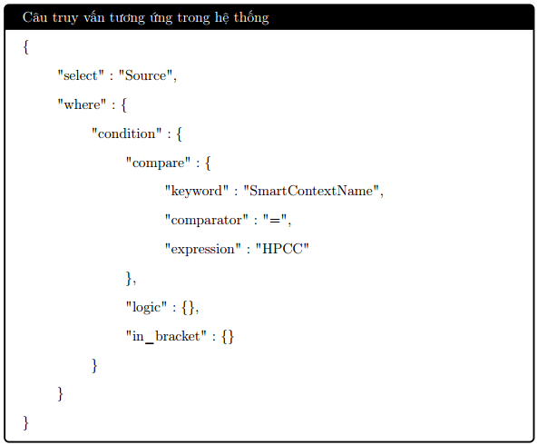

Slide 36
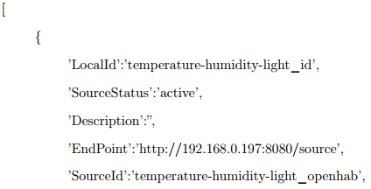
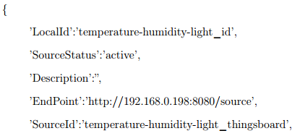
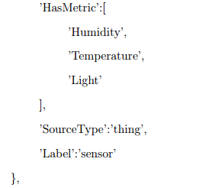
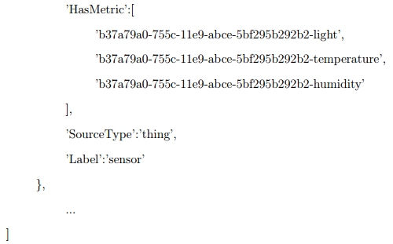

Slide 37
Kịch bản thử nghiệm 2 (chứng minh tính mở rộng):
Câu truy vấn:

Slide 38
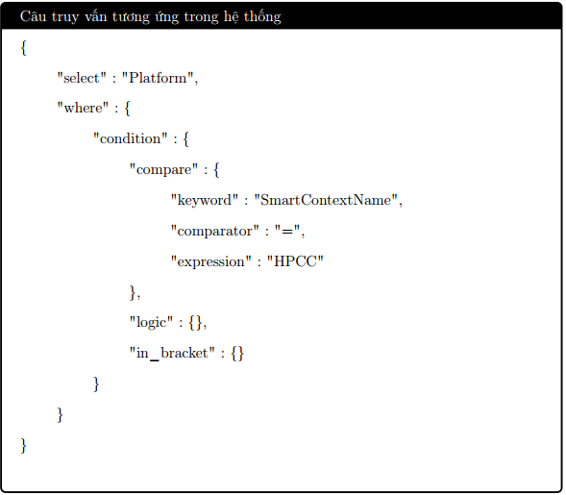

Slide 39
5. Kết luận và hướng phát triển
Thực hiện được các mục tiêu đề ra:
Xây dựng hệ thống IoT đa nền tảng
Xây dựng ontology cho hệ thống IoT đa nền tảng
Xây dựng cơ chế ánh xạ dữ liệu từ các nền tảng khác nhau về định dạng của ontology
Xây dựng cơ chế truy vấn ngữ nghĩa dựa trên ontology bằng việc viết các API.

Slide 40
5. Kết luận và hướng phát triển
Hạn chế:
Ontology còn đơn giản, có thể chưa đầy đủ các khái niệm, thuộc tính, mối quan hệ trong lĩnh vực nhà thông minh trong thực tế
Cơ chế truy vấn ngữ nghĩa xây dựng được vẫn còn đơn giản, chưa thực hiện được các câu truy vấn phức tạp
Hướng phát triển
Phát triển tập API để truy vấn được các mối quan hệ phức tạp hơn
Chỉnh sửa, bổ sung ontology cho phù hợp với các yêu cầu thực tế

Slide 41
Tài liệu tham khảo
[1] https://www.researchgate.net/figure/SSN-ontology-for-Sensor-Network_fig1_28144 9696
[2] https://www.researchgate.net/figure/Internet-of-Things-Architecture-IoT-A-Resource- Model_fig1_330729011
[3] https://www.w3.org/Submission/2015/SUBM-iot-lite-20151126/

Slide 42
Cảm ơn thầy cô và các bạn đã lắng nghe!

